Slide 1


UBND QUẬN LONG BIÊN
TRƯỜNG MẦM NON BẮC BIÊN
NHẬN BIẾT, PHÂN BIỆT
Một số vật nuôi trong gia đình
Lứa tuổi: Nhà trẻ 24-36 tháng
Giáo viên Ngô Trà Mi

Slide 2


1- Ổn định tổ chức:
- Hát: “Gà trống, mèo con và cún con”
- Đàm thoại về bài hát

Slide 3
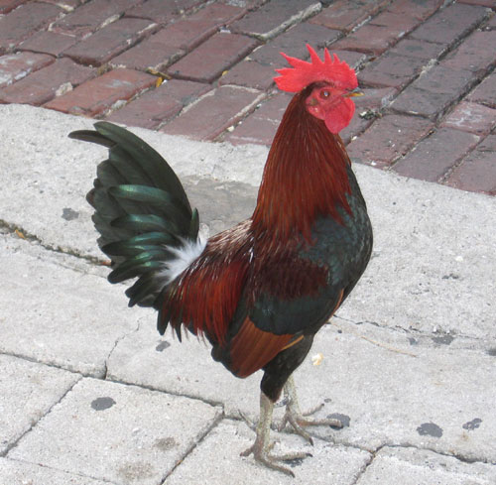

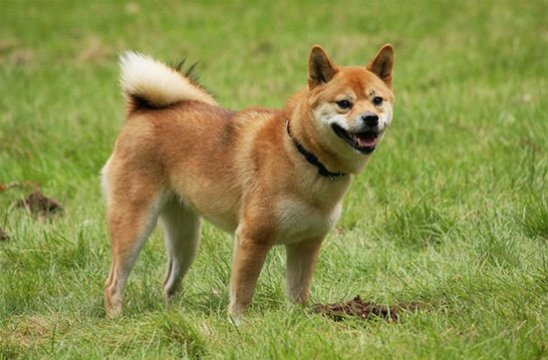
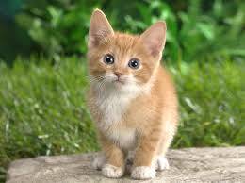
2- Nội dung:
NBTN về một số con vật nuôi trong gia đình:
(con gà trống, con mèo, con chó)

Slide 4
Câu đố:
Con gì mào đỏ
Gáy ò ó o…
Từ sáng tinh mơ
Gọi người thức giấc?
Là con gì?

Slide 8

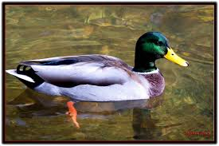
Mở rộng:

Slide 9
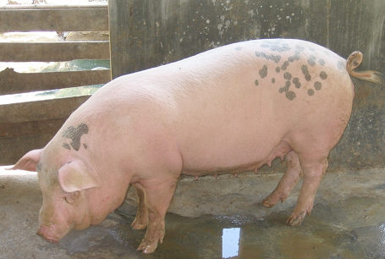

Slide 10
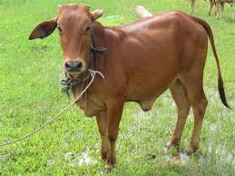

Slide 11
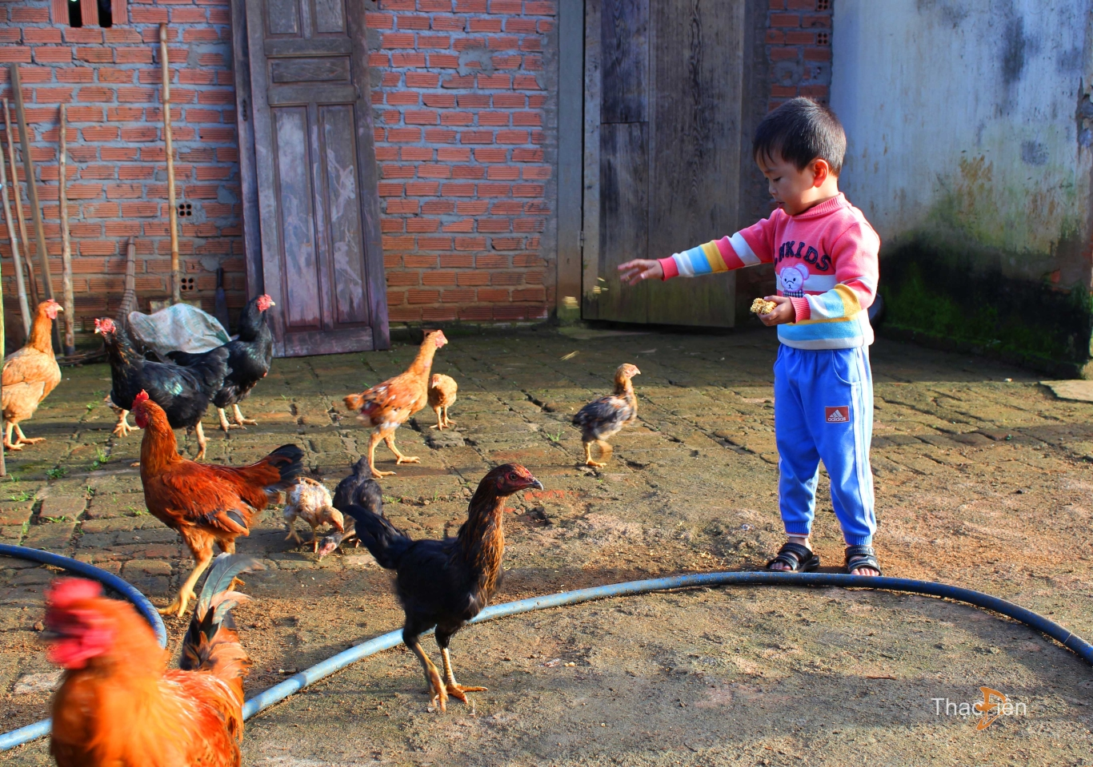

Slide 12
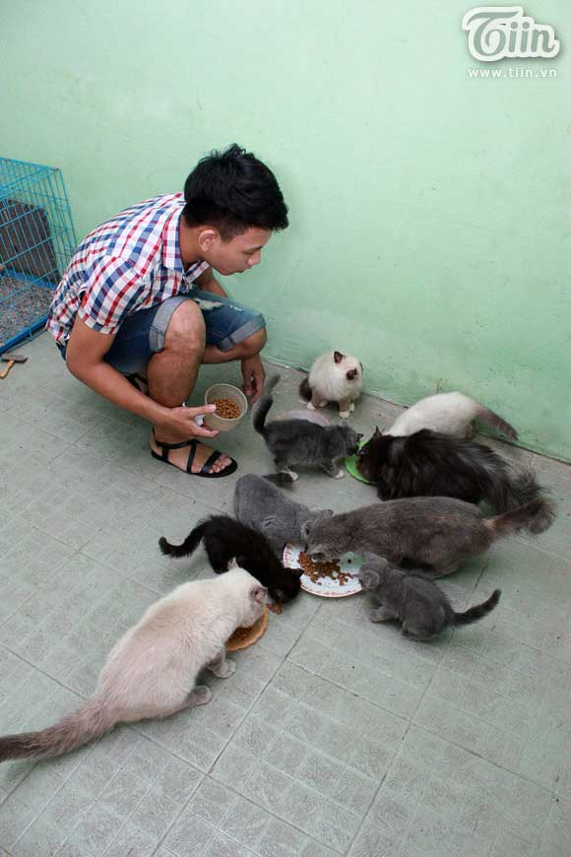

Slide 13

Trò chơi 1:
CHƠI VỚI LÔ TÔ
Trò chơi 2:
BẮT CHƯỚC TIẾNG KÊU

Slide 14
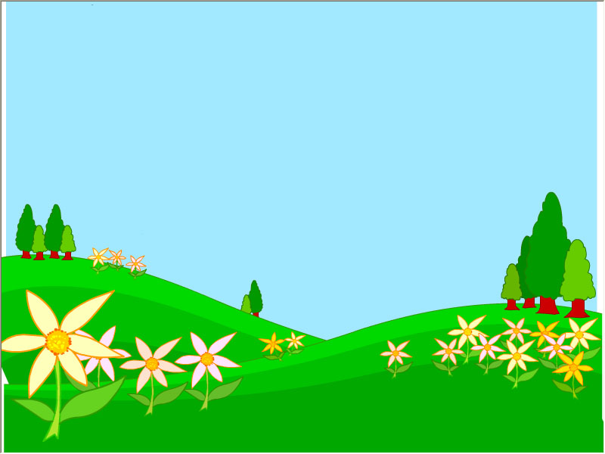
Kết thúc
Chúc các cô mạnh khỏe!
Chúc các bé học giỏi!

